Slide 1
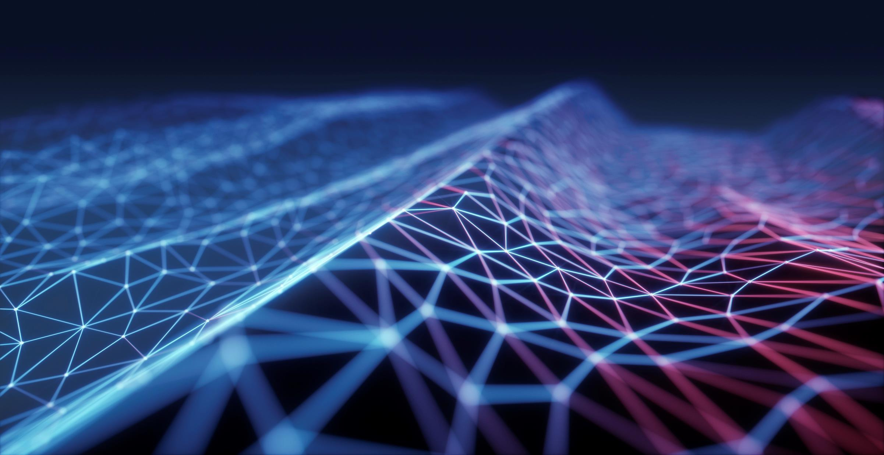
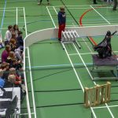

RoboAI Roadshow täytti Euran urheilutalon teknologialla – katso kuvat!
16. lokakuuta Euran urheilutalossa esiteltiin tekoälyä ja robotiikkaa.
RoboAI Roadshow saapui Euraan 16.10.2025 esittelemään robotiikkaa ja tekoälyä.

